Slide 1
HTTP connection

Slide 2
World Wide Web (WWW, W3, Web, "всемирная паутина")
К 1989 году, в Интернет уже существовало достаточное количество разнообразных сервисов - Электронная почта, FTP, телеконференции, telnet и т.д., и каждый позволял манипулировать своими информационными ресурсами. Для того, чтобы иметь возможность работать с разными ресурсами, пользователь был вынужден запускать параллельно, или что еще менее удобно - последовательно, несколько различных клиентских программ.
При создании WWW было предложено разработать универсальную клиент - программу, которая могла бы взаимодействовать с серверами различных сервисов - FTP-серверами, NNTP-серверами (Network News Transfer Protocol) (телеконференции) и т.д. и предоставлять разнородную информацию пользователю в удобном виде. Наряду с этим появилась идея создания на основе ресурсов различных сервисов интегрированного информационного пространства. Интеграция ресурсов предусматривала установление взаимосвязей между различными информационными объектами (файлами, сообщениями и т.п.), т.е. по сути - создание своеобразной логической "сети" объектов.

Slide 3
Поскольку объекты, относящиеся к ресурсам существовавших тогда сервисов, не позволяли устанавливать между собой логические связи, то реализация такой идеи потребовала разработки нового способа представления информации, который бы позволил создавать новые информационные объекты (документы) и связывать их с уже существующими. Наиболее удобным для этого представлением данных оказался гипертекст.
В компьютерных технологиях под гипертекстом понимают форму представления информационных объектов, позволяющую устанавливать связи между фрагментами этих объектов. Механизм, обеспечивающий такую связь, принято называть гиперссылкой.
Практическая реализация такого подхода потребовала разработки специального языка для описания, позволяющего описывать внешнее представление гипертекстовых документов и устанавливать связи между информационными объектами. Для обеспечения работы в гипертекстовой среды оказалось необходимым также создание дополнительного программного обеспечения (клиента и сервера) и протокола взаимодействия.

Slide 4
Итак, как и любой сервис, WWW включает в себя следующие компоненты:
Информационный ресурс. Основным информационным объектом WWW является web-документ. Web-документ (web-страница) - гипертекстовый документ, содержащий в себе гиперссылки на другие web-документы, различные информационные объекты (например, графические, звуковые файлы и т.п.) и ресурсы других сервисов.
Адресация объектов обеспечивается с помощью унифицированных указателей ресурса (uniform resource locator, URL).
Для описания внешнего вида web-документов и его связей с другими документами и объектами был разработан специальный язык разметки гипертекста HTML (hyper text markup language).
С понятием web-документ тесно связано понятие web-сайта.
Под web-сайтом понимается совокупность объединенных по смыслу и связанных с помощью гиперссылок web-документов, обладающих следующими свойствами: целостностью и логической законченностью представления информации, а также наличием собственного адреса в сети.
Поскольку web-документы позволяют связать не только web-документы, но и другие информационные ресурсы, то информационное пространство WWW является интегрирующим пространством.

Slide 5
Web-сервер - серверное программное обеспечение, предназначенное для управления и пересылки по запросу web-документов клиентам.
Основным компонентом web-сервера является http-сервер - программный сервер, обеспечивающий прием запросов от клиента по протоколу HTTP и формирование ему ответа.
Помимо http-сервера в состав web-сервера могут входить различные программные расширения, например, обеспечивающие динамическое формирование web-документов.
Универсальный web-клиент (browser) - клиентская программа, позволяющая получить web-документ или другой объект, представить его пользователю и обеспечивающая возможность работы с ним. Универсальность web-клиента состоит в том, что он "умеет" связываться не только с web-сервером, но и серверами других сервисов, например, ftp-серверами.
Самостоятельный протокол взаимодействия клиента с web-сервером HTTP (hyper text transfer protocol).

Slide 6
Web-документ (или Web-страница) - это гипертекстовый документ, содержащий в себе ссылки на различные информационные ресурсы: другие Web-документы, графические, звуковые и т.п. файла, а также информационные ресурсы других сервисов. Хотя Web-документ воспринимается пользователем как единое целое, в общем случае он описывается целой совокупностью файлов, включающей в себя:
основной файл, подготовленный с помощью языка HTML, содержащий текст документа и управляющую разметку - специальные "команды" (теги), определяющие внешний вид документа и описывающие состав и структуру Web-документа, а также его связи с другими документами и объектами;
файлы статических графических иллюстраций, представленные в форматах GIF, JPEG и PNG;
файлы анимированных графических изображений, представленные в формате GIF;
звуковые файлы, представленные в форматах WAV, MIDI, RMI;
файлы видеороликов, представленные в формате AVI, MP4;
внешние программы-сценарии, представленные как отдельные файлы, а также небольшие программы, написанные на аппаратно-независимом языке программирования Java (Java applets);
таблицы стилей (каскадные таблицы стилей, Cascading Style Sheets, CSS) - файлы, содержащие описание правил форматирования (стили) элементов Web-документа и позволяющие легко создавать множество Web-документов в одном стилистическом решении;
В простейшем случае, когда Web-документ содержит только текстовую информацию, он может состоять из одного HTML-файла.

Slide 7
ЯЗЫК HTML (Hyper Text Markup Language)
Спецификацией HTML предполагается, что размечаемый документ структурно делится на две части: "голову" (head) и "тело" (body). В "голове" документа указывается информация о документе, например, название, краткая аннотация, сведения об авторе и т.п. Содержимое этого раздела html-файла не отображается Web-клиентом вместе с основным текстом, а может быть доступно лишь частично и по требованию пользователя. В "теле" файла содержится основной текст документа вместе с разметкой, управляющей внешним представлением.

Slide 8
Принцип разметки с помощью HTML основан на использовании особых конструкций - тегов. В HTML тег (tag, признак) - специальное слово, заключенное в угловые скобки. Теги связываются с определенным фрагментом документа и указывают способ внешнего представления содержания этих фрагментов и их интерпретации web-клиентом.
С функциональной точки зрения теги HTML можно распределить по следующим категориям:
Теги описания структуры документа и информации о нем (аннотации, список ключевых слов и т.п.);
Теги, использующиеся для логической структуризации текста документа, (выделение заголовков, разбиение на абзацы, выделение цитат, создание списков, таблиц и т.п.);
Теги форматирования текста(задание параметров шрифтов, цвета и т.п.);
Теги организации гиперссылок;
Теги, устанавливающие связи html-файла с внешними объектами, например, графическими, звуковыми файлами и т.п.;
Теги создания форм, обеспечивающие возможность пользователю вводить информацию и передавать ее web-серверу.

Slide 9
HTTP (HyperText Transfer Protocol)— широко распространённый протокол передачи данных, изначально предназначенный для передачи гипертекстовых документов (то есть документов, которые могут содержать ссылки, позволяющие организовать переход к другим документам.
Протокол предполагает, что передаваемая информация представляется исключительно в виде текста в формате ASCII. Это оказывается не удобным для передачи данных различного вида - текста, написанного с помощью нелатинских букв, графических, звуковых, виде файлов и т.п. Для решения этой проблемы используются методы кодирования MIME, позволяющие преобразовать данные любого вида к тексту ASCII.
Протокол HTTP предполагает использование клиент-серверной структуры передачи данных. Клиентское приложение формирует запрос и отправляет его на сервер, после чего серверное программное обеспечение обрабатывает данный запрос, формирует ответ и передаёт его обратно клиенту. После этого клиентское приложение может продолжить отправлять другие запросы, которые будут обработаны аналогичным образом.

Slide 10
На данный момент именно благодаря протоколу HTTP обеспечивается работа Всемирной паутины. Также HTTP часто используется как протокол передачи информации для других протоколов прикладного уровня, таких как SOAP, XML-RPC и WebDAV. В таком случае говорят, что протокол HTTP используется как «транспорт».
API многих программных продуктов также подразумевает использование HTTP для передачи данных — сами данные при этом могут иметь любой формат, например, XML или JSON.
Как правило, передача данных по протоколу HTTP осуществляется через TCP/IP-соединения. Серверное программное обеспечение при этом обычно использует TCP-порт 80 , хотя может использовать и любой другой.

Slide 11
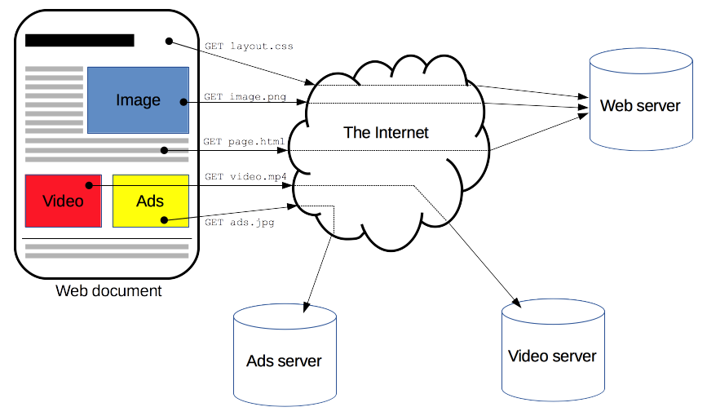
Задача, которая традиционно решается с помощью протокола HTTP, — обмен данными между пользовательским приложением, осуществляющим доступ к Web -ресурсам (обычно это Web-браузер), и Web -сервером

Slide 12
HTTP является протоколом прикладного уровня, который, как правило, использует возможности другого протокола - TCP (или TLS- защищённый TCP) - для пересылки своих сообщений. Однако любой другой надежный транспортный протокол теоретически может быть использован для доставки таких сообщений.
Благодаря своей расширяемости, он используется не только для получения клиентом гипертекстовых документов, изображений и видео, но и для передачи серверам данных для обработки, например, с помощью HTML-форм. HTTP также может быть использован для получения только частей документа с целью обновления веб-страницы по запросу (например посредством AJAX запроса).

Slide 13
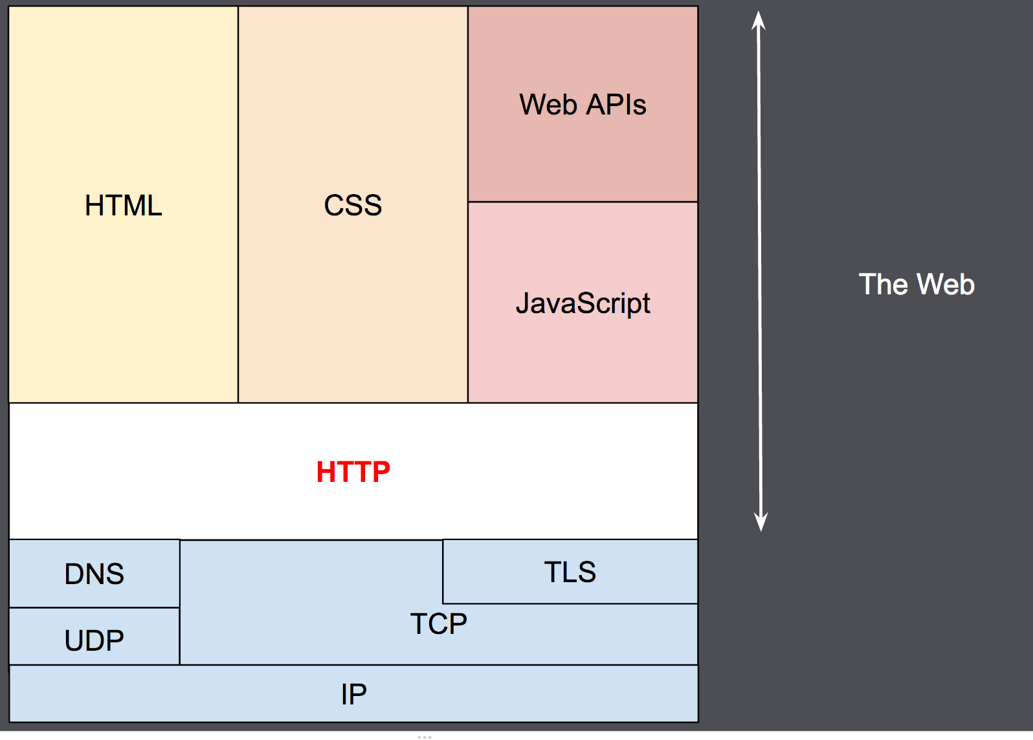

Slide 14
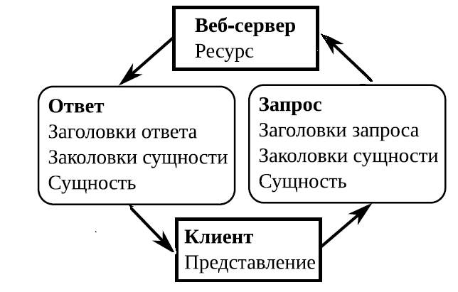
Принцип взаимодействия на основе протокола HTTP основан на схеме "запрос-ответ" и предполагает следующую последовательность действий:
клиент формирует сообщение-запрос и передает серверу;
сервер получает сообщение, анализирует и обрабатывает запрос, формирует сообщение-ответ и направляет его клиенту.

Slide 15
При запросе Web-страницы современным браузером (browser) происходят следующие действия:
1) если указано доменное имя, а не IP-адрес, то браузер обращается к DNS для разрешения имени домена в IP-адрес Web -сервера;
2) браузер инициирует TCP/IP-соединение с Web -сервером по указанному IP-адресу на указанный в строке адреса порт либо на 80-й порт по умолчанию;
3) браузер отправляет на Web -сервер запрос методом GET на получение страницы;
4) Web -сервер обрабатывает запрос и отправляет ответ, содержащий одно из представлений запрашиваемого ресурса либо код ошибки;
5) браузер получает ответ, отображает полученные данные на экране в соответствии с заголовками ответа;
6) в случае получения документа HTML браузер извлекает из него ссылки на дополнительные ресурсы (картинки, файлы скриптов, таблиц стилей и т.д.), загружает эти ресурсы и использует их для отображения страницы пользователю;
7) соединение с сервером закрывается.

Slide 16
В сообщениях-запросах в текстовом виде указывается строка запроса, содержащая команду, которую должен выполнить HTTP-сервер, а также параметры запроса, например URL, определяющий объект, над которым выполняются действия.
Пример HTTP-запроса:
GET /page.html HTTP/1.1 \r\n
Host: site.com \r\n\r\n
Первая строка передает метод запроса, идентификатор ресурса (URI) и версию HTTP-протокола. Затем перечисляются заголовки запроса, в которых браузер передает имя хоста, поддерживаемые кодировки, cookie и другие служебные параметры. После каждого заголовка ставится символ переноса строки \r\n.

Slide 17
У некоторых запросов есть тело. Когда отправляется форма методом POST, в теле запроса передаются значения полей этой формы.
POST /submit HTTP/1.1
Host site.com
Content-Type: application/x-www-form-urlencoded
name=Sergey&last_name=Ivanov&birthday=1990-10-05
Тело запроса отделяется от заголовков одной пустой строкой.
Как правило, для того, чтобы получить и представить пользователю запрашиваемый Web-документ, клиенту требуется выполнить несколько запросов. Это объясняется тем, что Web-документ, в общем случае представляется целом набором файлов, а для получения каждого файла требуется выполнить отдельный запрос.

Slide 18
Команды протокола HTTP называют методами HTTP. Команды протокола позволяют клиенту:
запросить у сервера ресурс (например, Web-документ, графический файл и тип) или проверить возможность доступа к ресурсу GET;
передать данные серверу (например, содержимое заполненных полей формы) POST;
удалить ресурс на сервере DELETE;
изменение существующего ресурса PUT
HEAD – запрос заголовков без сущности.
Состояние ресурса в некоторый момент времени определяется его параметрами, которые могут храниться или вычисляться на сервере.
Побочный эффект заключается в изменении состояния ресурса в результате некоего запроса. Безопасными методами HTTP называются методы без побочного эффекта (GET, HEAD, OPTIONS и TRACE).

Slide 19
Основные заголовки запроса:
Host – передается домен или IP-адрес, на который отправляется запрос.
Accept – список MIME-типов, понятных клиенту, с указанием приоритета предпочитаемых типов. Задает возможности клиентов по обработке типов файлов.
Accept-Language, Accept-Charset, Accept-Encoding – задают понятные клиенту язык, кодировку и алгоритм компрессии сообщения.
User-agent – описание клиента на естественном языке, для браузера указывается название и номер версии браузера, операционной системы, язык ОС и браузера
Referer – передается адрес страницы, с которой клиент перешёл по ссылке.
Range – позволяет указать интервал для получения части сущности ответа, например, при необходимости скачать часть файла или продолжить прерванное скачивание файла.
Connection – указывает серверу, закрывать ли соединение после отправки ответа или оставить открытым для последующих запросов.
Content-Type - говорит серверу, в каком формате закодировано тело запроса. По умолчанию, в HTML-форме данные кодируются методом «application/x-www-form-urlencoded». Иногда необходимо передать данные в другом формате. Например, при загрузке файлов на сервер, бинарные данные кодируются методом «multipart/form-data».

Slide 20
Примеры запросов:
GET/ HTTP/1.0
Host: my.ru
HEAD /index.php HTTP/1.1
Host: my.ru
GET/form.php HTTP/1.1
Host: my.ru
Range: bytes=0-99
POST/frag.php HTTP/1.1
Host: my.ru
Content-Type: application/x-www-form-urlencoded
comment=hello

Slide 21
Сервер обрабатывает запрос клиента и возвращает ответ.
Сообщения-ответы содержат в себе строку состояния, определяющую результат выполнения сервером команды клиента . Эта строка состоит из двух частей - числового кода и текстового описания результата. Например,
HTTP/1.1 200 OK
Host: site.com
Content-Type: text/html; charset=UTF-8
Connection: close
Content-Length: 21
<h1>Test page...</h1>
В первой строке ответа передается версия протокола и статус ответа. Для успешных запросов обычно используется статус «200 OK». Если ресурс не найден на сервере, возвращается «404 Not Found».
Тело ответа так же, как и у запроса, отделяется от заголовков одной пустой строкой.
Полная спецификации протокола HTTP описывается в стандарте RFC-2068.

Slide 22
Основные заголовки ответа:
Content-Type – MIME-тип сущности ответа и кодировка, например: text/html; charset=utf-8.
Сontent-Length – длина сущности в байтах.
Content-Encoding – алгоритм компрессии сущности.
Location – указывает клиенту, что для продолжения запроса необходимо сделать запрос по указанному адресу методом GET.
Date – дата формирования ответа по времени сервера, используется для кэширования ответа на стороне клиента.
Etag – контрольная сумма или хэш сущности в ответе, используется для кэширования ответа на стороне клиента.

Slide 23
Коды статуса ответа
Три символа первой строки ответа (статусной строки) задают код ответа, принадлежащий одному из семейств:
– коды вида 1хх – подтверждение получения запроса, уведомления о продолжении работы;
– коды вида 2хх – успешное завершение, действие было получено, понято и выполнено;
– коды вида 3хх – перенаправление, дальнейшие действия требуются для завершения запроса;
– коды вида 4хх – ошибка клиента, запрос с синтаксической ошибкой или не может быть выполнен
– коды вида 5хх – ошибки сервера, у сервера не получилось обработать потенциально верный запрос.

Slide 24
Семантика основных кодов ответа HTTP:
200 Ok – выдается при нормальной загрузке страницы методом GET.
201 Created – был успешно создан новый ресурс в результате запроса.
206 Partial Content – означает, что передаваемый ответ является фрагментом, запрошенным с помощью заголовка range.
301 Moved Permanently – перемещён навсегда; новый адрес ресурса передается в заголовке ответа Location.
302 Found – ресурс временно доступен по другому адресу, передаваемому в заголовке ответа Location.
304 Not Modified – ресурс не изменился с момента последнего запроса клиентом.
400 Bad Request – ошибка в запросе.
401 Unauthorized – требуется авторизация.
404 Not Found – ресурс не найден.
500 Internal Server Error – ошибка на сервере.
503 Service Unavailable – сервер недоступен или перегружен.

Slide 25
Cookies – расширение протокола HTTP, предназначенное для того, чтобы сохранять на стороне клиента (в браузере) значения некоторых переменных сайта, выдаваемых сервером, и передавать эти значения при каждом последующем HTTP-запросе на этот сайт.
Примеры использования cookies:
– можно сохранять список товаров в корзине интернет- магазина для незарегистрированного пользователя;
– можно определять количество посещений сайта конкретным пользователем.
Cookies передаются в HTTP открытым текстом в заголовке Cookie. Пользователь может задать и изменить произвольным образом cookies в браузере. Злоумышленник может узнать cookie, получив доступ к компьютеру или с помощью JavaScript. Так как значения cookie передаются с каждым http-запросом, то хранение в них большого объема данных затруднительно.

Slide 26
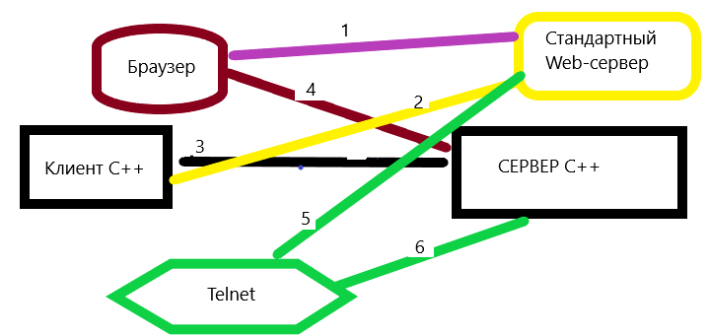
HTTP-взаимодействия

Slide 27
Пример1 Обращение к Web-серверу

Slide 28
// www-client
#include "winsock2.h"
#pragma comment (lib, “Ws2_32.lib”)
#define request
"GET /json-ru.html HTTP/1.0 \r\n Host:www.json.org\r\n\r\n“ // HTTP запрос. #define MAX_PACKET_SIZE 4096
int main() {
WSADATA ws; SOCKET s;
sockaddr_in adr; hostent* hn;
char buff [MAX_PACKET_SIZE];
// Init
if (WSAStartup (0x0101, &ws) != 0) {return -1;} // Error
// Создаём сокет
if(INVALID_SOCKET==(s=socket(AF_INET,SOCK_STREAM,0)))
{ return -1; } // Error
// Получаем адрес
if (NULL == ( hn = gethostbyname ("www.json.org") ) )
{return -1; } // Error
Связь с WWW-сервером
часть1

Slide 29
// Заполняем структуру с адресом
adr.sin_family = AF_INET;
// adr.sin_addr.s_addr = *(DWORD* ) hn->h_addr_list[0];
((unsigned long *)&adr.sin_addr)[0] = ((unsigned long **) hn->h_addr_list)[0][0];
adr.sin_port = htons (80);
// Устанавливаем соединение с сервером
if (SOCKET_ERROR ==
connect (s, (sockaddr* )&adr, sizeof (adr)))
{return -1; } // Error
// Посылаем запрос
if(SOCKET_ERROR==send(s,&request, sizeof(request),0))
{return -1; } // Error
часть2

Slide 30
int len = 0; // ждём ответа
do {
if(SOCKET_ERROR ==
(len = recv (s, (char *)&buff,max_size,0)))
{int res = WSAGetLastError (); return -1;}
for (int i = 0; i<len; i++) cout << buff [i];
} while (len!=0);
//получаем данные по частям, пока len не 0
// закрываем соединение
if (SOCKET_ERROR == closesocket (s) )
{ return -1; } // error
cin.get();
return 1;
}

Slide 31
Пример2 Web-client &Web-server

Slide 32
// www-client.cpp
//#include "stdafx.h"
#include <string>
#define _WINSOCK_DEPRECATED_NO_WARNINGS
// подавление предупреждений библиотеки winsock2
#include <winsock2.h>
#include <iostream>
#pragma comment (lib,"Ws2_32.lib")
#pragma warning(disable: 4996) // подавление предупреждения 4996
using namespace std;
#define request "GET/ HTTP/1.1\r\n HOST: localhost \r\n\r\n"
//html запрос.
#define max_packet_size 65535
int main() { WSADATA ws;
SOCKET s;
sockaddr_in adr;
HOSTENT* hn;
char buff [max_packet_size];
// init
if (WSAStartup (0x0202, &ws) != 0) { return -1; } // error

Slide 33
// создаём сокет
if (INVALID_SOCKET == (s = socket (AF_INET,SOCK_STREAM,0) ) )
{return -1; } // error
// получаем адрес
if (NULL == ( hn = gethostbyname ("localhost") ) )
{return -1; } // error
// заполняем поля структуры adr для использование ее в connect
adr.sin_family = AF_INET;
((unsigned long *)&adr.sin_addr)[0] =
((unsigned long **) hn->h_addr_list)[0][0];
adr.sin_port = htons (8000);
// устанавливаем соединение с сервером
if (SOCKET_ERROR == connect (s,(sockaddr* )&adr,sizeof (adr)))
{int res = WSAGetLastError (); return -1; } //error
// посылаем запрос серверу
if (SOCKET_ERROR==send (s,(char *)&request, sizeof (request), 0))
{ int res = WSAGetLastError (); return -1; } // error

Slide 34
// ждём ответа
int len = 0;
do
{
if(SOCKET_ERROR==
(len=recv (s,(char *) &buff, max_packet_size,0)))
{ int res = WSAGetLastError (); return -1}
for (int i = 0; i<len; i++) cout << buff [i];
} while (len!=0);
//получаем данные по частям, пока не len != 0
// закрываем соединение
if (SOCKET_ERROR == closesocket (s) )
{return -1; } // error
cin.get(); return 1;
}

Slide 35
// www-server.cpp
//#include "stdafx.h"
#include <iostream>
#include <sstream>
#include <string>
#include <WinSock2.h>
#include <WS2tcpip.h>
#pragma comment(lib, "Ws2_32.lib")
using std::cerr;
int main() {
WSADATA wsaData;
int result = WSAStartup(MAKEWORD(2, 2), &wsaData);
if (result != 0)
{ cerr << "WSAStartup failed: " << result << "\n"; return result; }

Slide 36
struct addrinfo* addr = NULL;
// структура для IP-адреса сервера
struct addrinfo hints;
ZeroMemory(&hints, sizeof(hints));
hints.ai_family = AF_INET;
hints.ai_socktype = SOCK_STREAM;
hints.ai_protocol = IPPROTO_TCP;
hints.ai_flags = AI_PASSIVE;
// Инициализируем структуру addr
// HTTP-сервер на 8000-м порту localhost
result = getaddrinfo("127.0.0.1","8000",&hints, &addr);
If (result!=0 ) {
cerr << "getaddrinfo failed: " << result << "\n";
WSACleanup(); // выгрузка библиотеки Ws2_32.dll
return 1; }

Slide 37
// Создание сокета
int listen_socket =
socket(addr->ai_family, addr->ai_socktype,
addr->ai_protocol);
if (listen_socket == INVALID_SOCKET) {
cerr << "Error at socket: " << WSAGetLastError() << "\n";
freeaddrinfo(addr);
WSACleanup();
return 1; }
// Привязываем сокет к IP-адресу
result = bind(listen_socket, addr->ai_addr, (int)addr->ai_addrlen);
if (result == SOCKET_ERROR) {
cerr << "bind failed with error: " << WSAGetLastError() << "\n";
freeaddrinfo(addr);
closesocket(listen_socket);
WSACleanup();
return 1; }

Slide 38
// Инициализируем слушающий сокет
if (listen(listen_socket, SOMAXCONN) == SOCKET_ERROR)
{
cerr << "listen failed with error: " << WSAGetLastError() << "\n";
closesocket(listen_socket);
WSACleanup();
return 1;
}
const int max_client_buffer_size = 1024;
char buf[max_client_buffer_size];
int client_socket = INVALID_SOCKET;

Slide 39
for (;;) // Принимаем входящие соединения
{
client_socket = accept(listen_socket, NULL, NULL);
if (client_socket == INVALID_SOCKET)
{
cerr << "accept failed: " << WSAGetLastError() << "\n";
closesocket(listen_socket);
WSACleanup();
return 1;
}
result =
recv(client_socket, buf, max_client_buffer_size, 0);
std::stringstream response;
// сюда будет записываться ответ клиенту
std::stringstream response_body; // тело ответа

Slide 40
if (result == SOCKET_ERROR)
{
// ошибка получения данных
cerr << "recv failed: " << result << "\n";
closesocket(client_socket);
}
else if (result == 0)
{
// соединение закрыто клиентом
cerr << "connection closed...\n";
}
else if (result > 0)
{
buf[result] = '\0'; // Данные успешно получены
// формируем тело ответа (HTML)
response_body << "<title>Test C++ HTTP Server</title>\n"
<< "<h1>Test page</h1>\n"
<< "<p>This is body of the test page...</p>\n"
<< "<h2>Request headers</h2>\n"
<< "<pre>" << buf << "</pre>\n"
<< "<em><small>Test C++ Http Server</small></em>\n";

Slide 41
// Формируем весь ответ вместе с заголовками
response << "HTTP/1.1 200 OK\r\n"
<< "Version: HTTP/1.1\r\n"
<< "Content-Type: text/html; charset=utf-8\r\n"
<< "Content-Length: " << response_body.str().length()
<< "\r\n\r\n"
<< response_body.str();
// Отправляем ответ клиенту
result =
send(client_socket, response.str().c_str(),
response.str().length(), 0);

Slide 42
if (result == SOCKET_ERROR)
{ // произошла ошибка при отправке данных
cerr <<"send failed:“ << WSAGetLastError() <<"\n";
}
// Закрываем соединение к клиентом
closesocket(client_socket);
}
} // конец for(;;)
// Убираем за собой
closesocket(listen_socket);
freeaddrinfo(addr);
WSACleanup();
return 0;
}

Slide 43
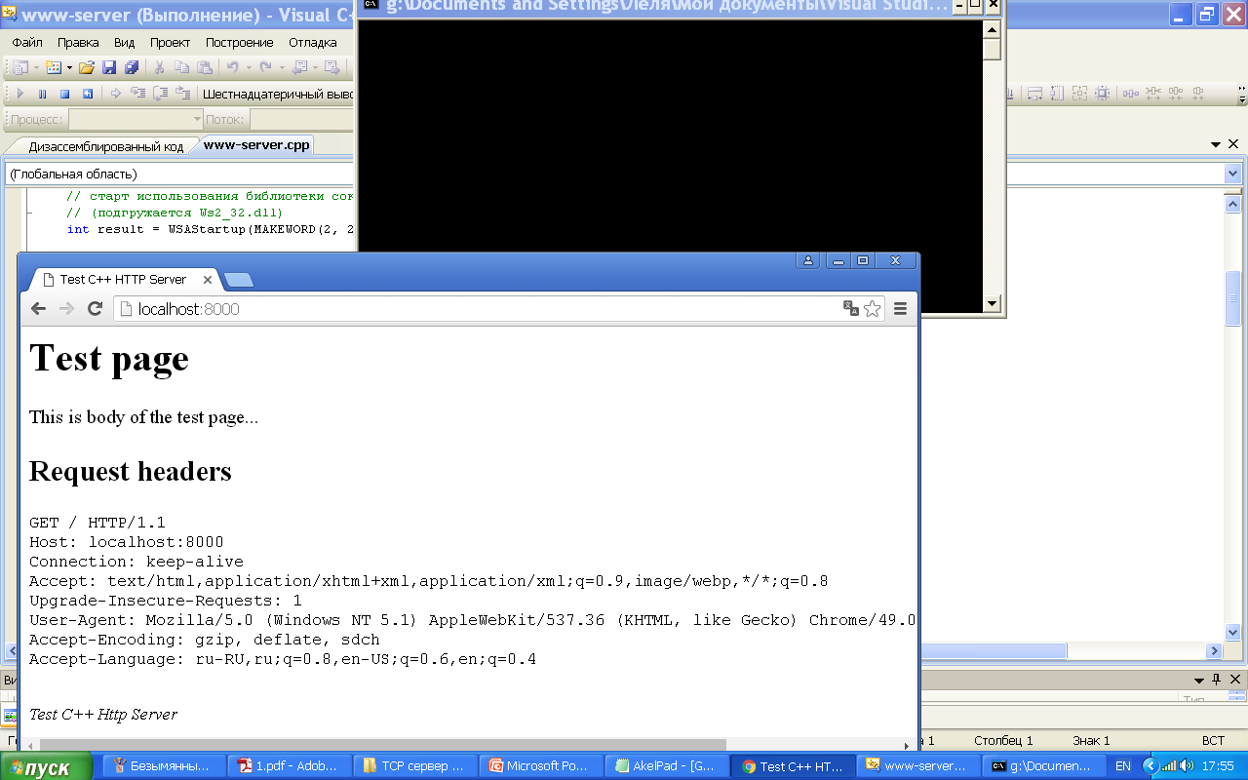

Slide 44
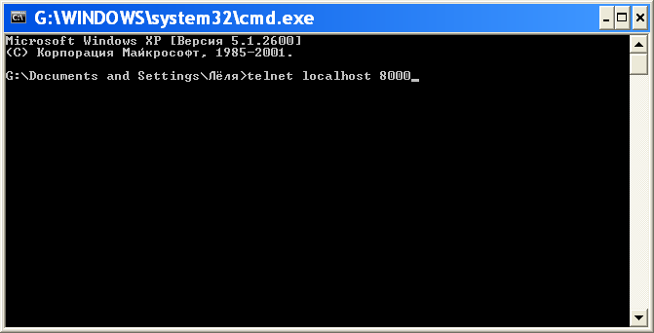
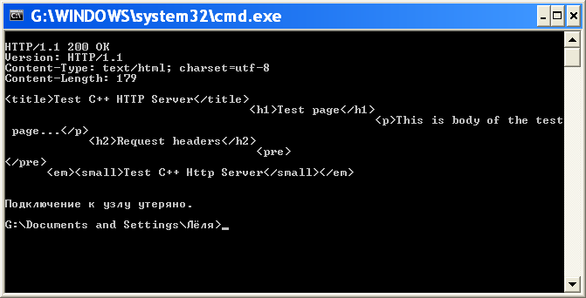

Slide 45
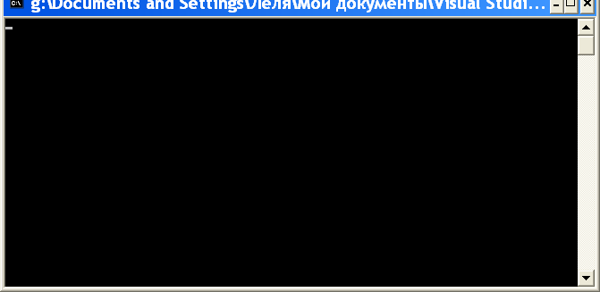
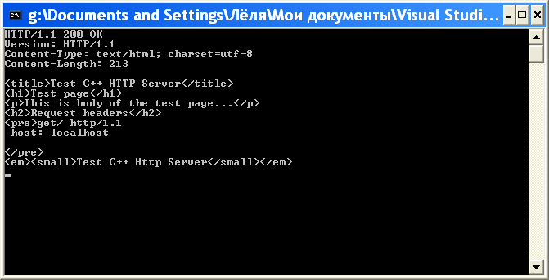

Slide 46
TELNET (Teletype Network) —
протокол прикладного уровня модели OSI для реализации текстового сетевого терминального интерфейса при помощи транспорта TCP.
Название «telnet» имеют также некоторые утилиты, реализующие клиентскую часть протокола.
Протокол telnet использовался для удалённого
администрирования различными сетевыми устройствами и программными серверами, но уступил протоколу SSH из-за безопасности. Однако, может являться единственной возможностью взаимодействовать посредством командной строки (cli) со встраиваемыми системами, например, с маршрутизаторами, так как на них отсутствует SSH.

Slide 47
struct addrinfo и struct sockaddr
struct addrinfo {
int ai_flags; // AI_PASSIVE, AI_CANONNAME, etc.
int ai_family; // AF_INET, AF_INET6, AF_UNSPEC
int ai_socktype; // SOCK_STREAM, SOCK_DGRAM
int ai_protocol; // use 0 for "any"
size_t ai_addrlen; // size of ai_addr in bytes
struct sockaddr *ai_addr;
//struct sockaddr_in
char *ai_canonname; // full canonical hostname
struct addrinfo *ai_next; // linked list, next node
};
struct sockaddr {
unsigned short sa_family; // address family, AF_xx
char sa_data[14]; // 14 bytes of protocol address
};

